Slide 1
La Grande Depressione
Lezione 4 · Unità II

Slide 2
Tra le due guerre mondiali
II.4.
Totalitarismi, democrazie, imperi
La crisi
Il New Deal
1919-1945

Slide 3
24 ottobre 1929: giovedì nero alla Borsa di Wall Street, Manhattan
quasi 13 milioni di azioni vengono scambiate a prezzi più che dimezzati; in un mese i titoli perdono il 50% del proprio valore, intere ricchezze si volatilizzano in pochi minuti, migliaia di cittadini si ritrovano improvvisamente in rovina
bolla speculativa
mercato borsistico > sistema bancario > industria > crollo della
produzione
aumento della disoccupazione [nel 1933: 25 % della forza lavoro]

Slide 4
Negli USA, l’apice della crisi viene raggiunto nel 1933:
il 25% della forza lavoro (15 milioni di persone) si ritrova disoccupato
la produzione si riduce di quasi il 50% rispetto al 1929
gli investimenti passano da un miliardo di dollari a 74 milioni (contrazione)
i prezzi scendono del 25%
cinquemila banche falliscono e dieci milioni di ipoteche compromettono il settore agricolo

Slide 5
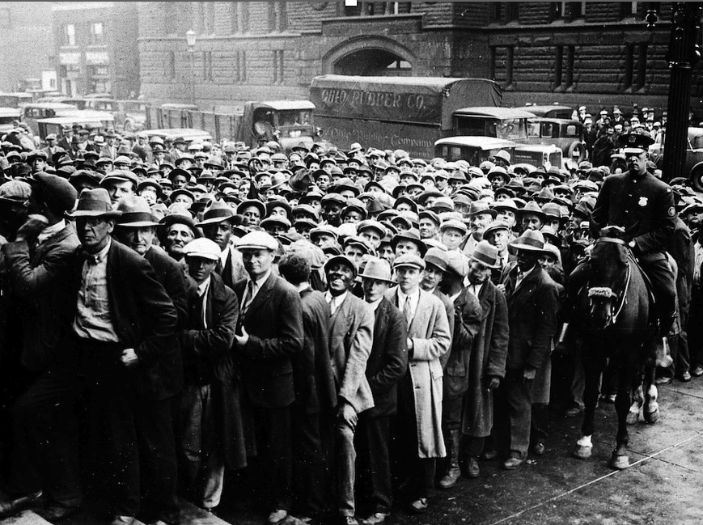
Cleveland City Hall,
Alla ricerca di lavoro durante la Grande Depressione

Slide 6
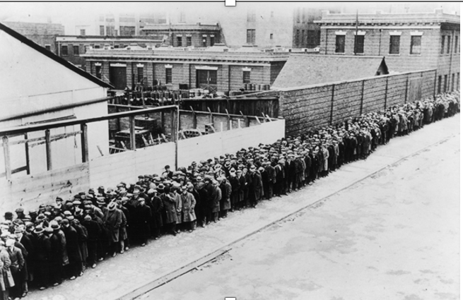
New York, 1930 ca.
In fila per un pasto gratis

Slide 7
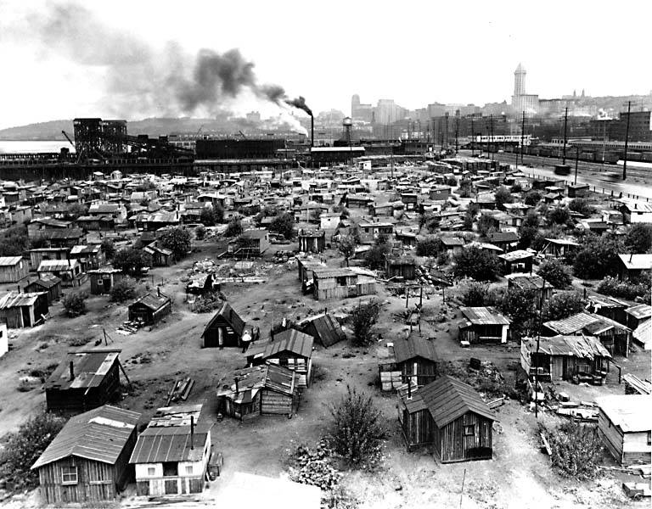
Hooverville, ca. 1937

Slide 8
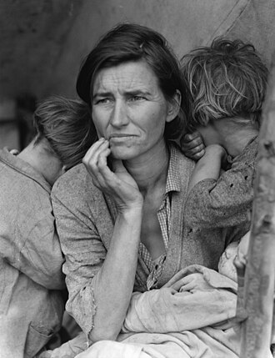
Dorothea Lange
Migrant mother, 1936

Slide 9
Grande Depressione: 1929-1933, 1937-1938
Dagli Usa al mondo
crisi del gold standard exchange
il valore delle unità monetarie corrisponde a un determinato peso in oro e le banche centrali hanno l’obbligo di convertire in oro tutte le banconote che vengano loro presentate a questo scopo. L’oro poteva inoltre essere liberamente esportato e importato
tentativo di riforma del sistema capitalistico
differenti risposte alla crisi

Slide 10
USA
Nel 1933 il democratico Franklin Delano Roosevelt succede a Herbert Hoover. Cambia politica e vara un programma ‘keynesiano’ di svalutazione monetaria e di massiccio intervento statale nell’economia
New Deal
abbandono del gold standard e svalutazione del dollaro
riforma del comparto bancario
impiego di milioni di persone nella costruzione di opere pubbliche > Tennessee Valley Authority; FSA (Farm Security Administration)
National Industrial Recovery Act (1933)
programmi di sicurezza sociale
sussidi federali all’agricoltura e intervento dello Stato per regolamentare la produzione agricola

Slide 11
Il New Deal rappresenta un rimedio alla fase più acuta della crisi, ma non al suo ripresentarsi (1937/38 a causa, sembra, di una contrazione della spesa pubblica)
Tentativo di trovare una strada per assorbire la disoccupazione alternativa a quelle sperimentate nella Russia bolscevica e nella Germania nazista; una strada capace di salvaguardare le libertà politiche e civili

